Slide 1
2020 SCCCS Spring Conference
Thematic Unit Design in the Mandarin Dual Language Immersion Program
中英文沉浸式課程的
主題式教學
主講：孫雅琳
Christina Hsu
email: mrshsu.teach@gmail.com
Pantera Elementary School

Slide 2
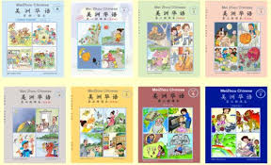
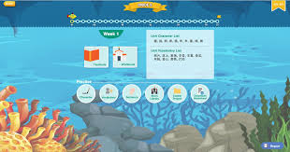
Preparing Lessons準備課程
課本内容 30%
兒童繪本 20%
網路 10%
組織圖形 10%
自編/兒童歌曲 10%
美勞 10%
寫作 10%

Slide 3
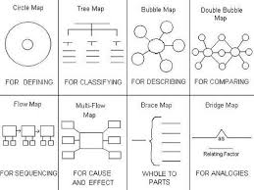
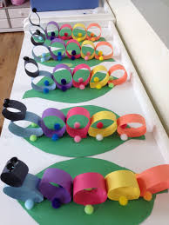

Preparing Lessons準備課程
用課本的内容只佔教學的30%。
善用兒童繪本，網路找更多的教學資源活化課程。
用組織圖形幫助學生深化學習。
自編歌曲强化學習詞彙
運用美勞增進學習意義
用寫作連結學習成果

Slide 4
幼稚園學習主題
八月- 海裏的動物
九月-蘋果 & 中秋節
十月-南瓜，夜行動物-貓頭鷹和蝙蝠
十一月-四季-秋天的葉子， 感恩節
十二月-四季-冬天， 雪人，聖誕節
一月-季節的變化，農曆新年
二月-四季-春天和夏天
三月-水的循環，我們的社區
四月-農場和農場的動物
五月-農場的水果和蔬菜

Slide 5

主題：形狀
教科書： Better Immersion 單元三： 讀本A, B, C
主要詞彙：
顔色（紅色，綠色，黃色，橙色，藍色，彩色）
形狀：圓形，正方形，長方形，三角形
數字：一個，兩個，三個，四個

Slide 6
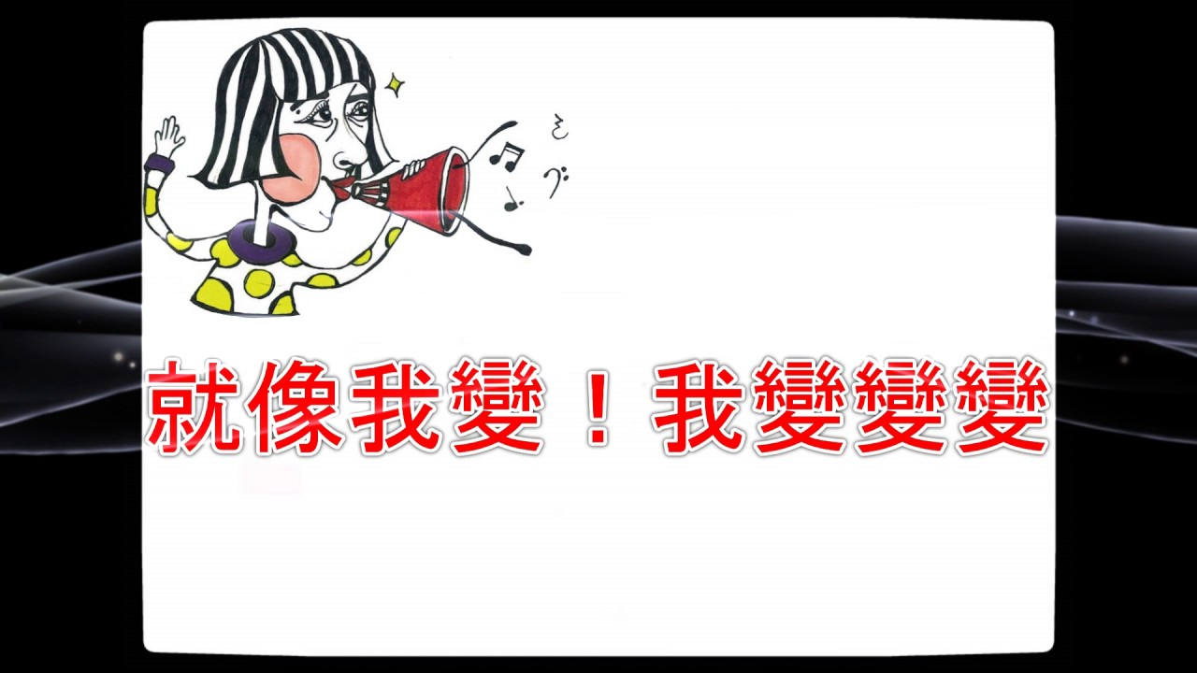
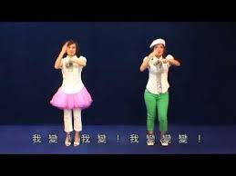

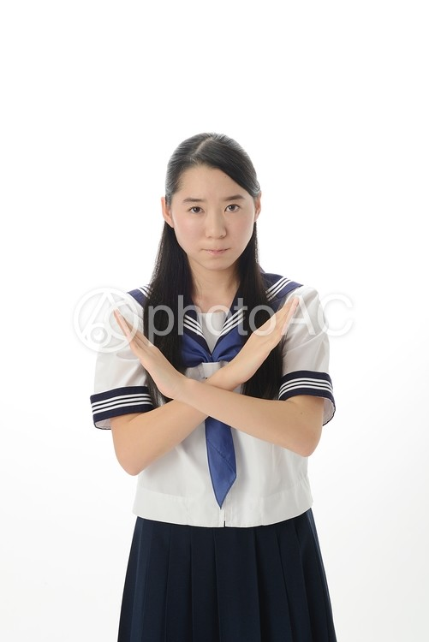
豐富教科書教學：聼
遊戲：
我變，我變，我變變變
是，不是

Slide 7
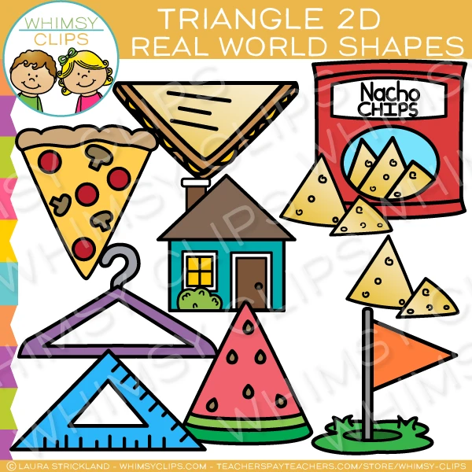
豐富教科書教學：說 （1）
歌曲：(Frère Jacques) https://www.youtube.com/watch?v=BC6rvbxdywg
這是三角形，
這是三角形，
三個角，三個邊，
西瓜是三角形，
三明治是三角形，
三角形，三角形。

Slide 8
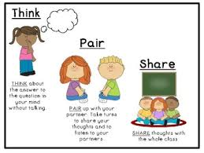
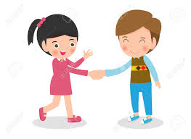



豐富教科書教學：說 （2）
問問題：Think, pair, share
握握手：你是我的好朋友
先問 ”是，不是”的問題。
  例如：這是三角形嗎？
再問 “可以做什麽” 的問題
  這是可以吃的嗎？
最後問“什麽”的問題
  這是西瓜嗎？

Slide 9

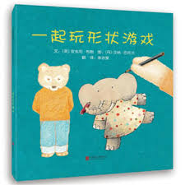
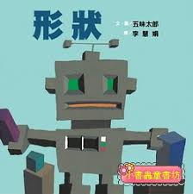
豐富教科書教學：讀
讀兒童繪本
導讀：
封面，作者，繪圖者，主角
起頭，發生經過，結尾

Slide 10
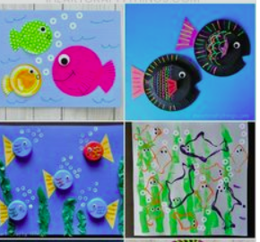
豐富教科書教學：寫/ 動手做
寫作： 我的機器人
美勞作品：魚

Slide 11
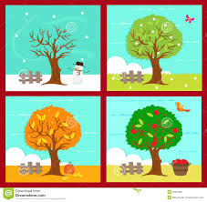
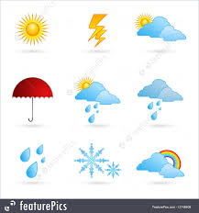
主題：天氣和季節
教科書： Better Immersion
單元二十九讀本A，
單元三十一讀本A
主要詞彙：
春天，夏天，秋天，冬天
晴天，陰天，下雨天，颳風天，下雪天，霧天

Slide 12

豐富教科書教學：聼
遊戲：
老師説
是，不是

Slide 13
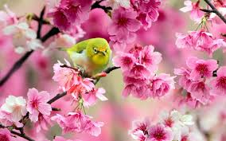

豐富教科書教學：說 （1）
歌曲：春天 (May Song)
春天到了，天氣暖和。
春天到了，花開了。
春天到了，草地綠了，
春天到了，小鳥枝頭叫，
春天到了，天氣暖和。
春天到了，花開了。

Slide 14
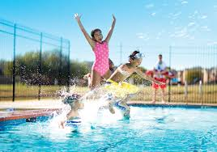
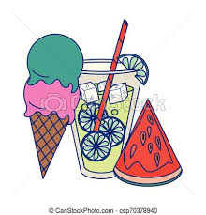
豐富教科書教學：說 （2）
歌曲：夏天 (小小姑娘)
夏天到了，天氣熱了。
夏天到了，去游泳。
夏天到了，吃冰淇淋，
夏天到了，吃西瓜。

Slide 15
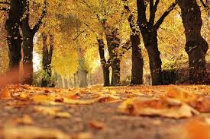
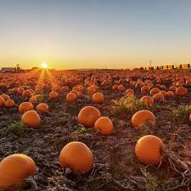
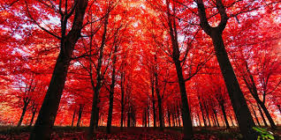
豐富教科書教學：說 （3）
歌曲：秋天 (Go Tell Aunt Rhody)
秋天到了，天氣涼了。
秋天到了，樹葉黃了。
秋天到了，南瓜成熟了，
秋天到了，大豐收。
秋天到了，天氣涼了。
秋天到了，樹葉紅了。

Slide 16
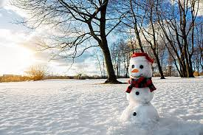
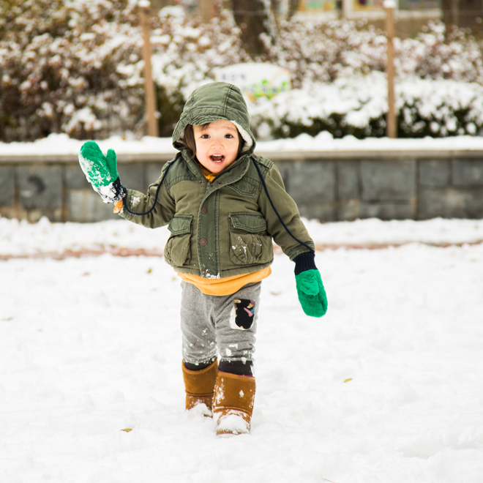
豐富教科書教學：說 （4）
歌曲：冬天 (Bohemian Folk Song)
冬天到了，天氣冷。
冬天到了，會下雪。
下雪了，堆雪人，
冬天到了，穿外套。
戴手套，圍圍巾。
穿上雪鞋，堆雪人。

Slide 17

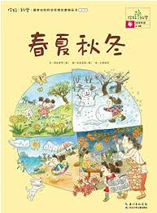
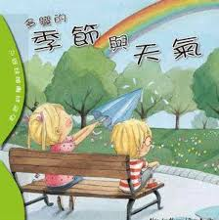
豐富教科書教學：讀
讀兒童繪本

Slide 18
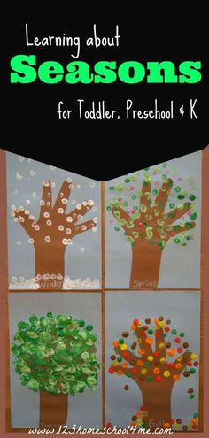
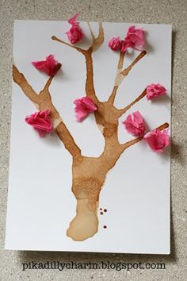

豐富教科書教學：寫/動手做
寫作： 生氣天
美勞作品：春夏秋冬的樹

Slide 19
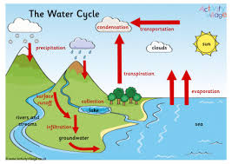
主題：水的循環
教科書：美洲華語第二冊第六課-小水滴的旅行
主要詞彙：
小水滴，草原，小河，
大海，太陽，雲，風，下雨

Slide 20
水的循環教學：集思廣益
聼-
說-
讀-
寫-
課本内容 30%
兒童繪本 20%
網路 10%
組織圖形 10%
自編歌曲 10%
美勞 10%
寫作 10%
Notes:
Tree map

Slide 21
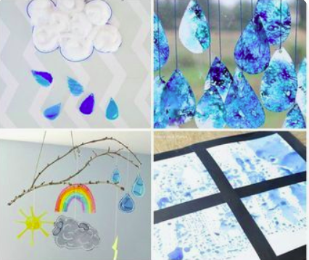
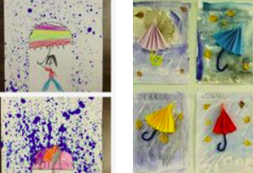
水的循環教學：集思廣益
課本内容 30%
兒童繪本 20%
網路 10%：《小水滴旅行记》 兒童版 水循環介紹影片 ，巧虎学习版 01 天空特辑 小雨滴的旅行
組織圖形 10%
自編/兒歌歌曲 10% 小水滴的旅行
美勞 10% https://www.pinterest.com/pin/478296422923809636/
寫作 10%

Slide 22
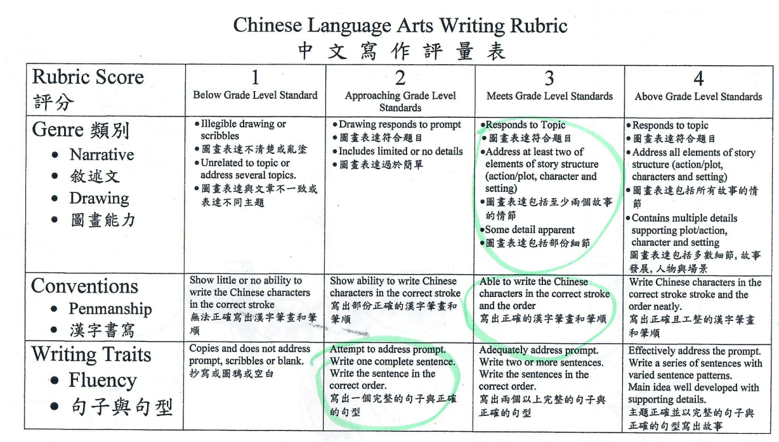
學生學習成果分享
Teaching Sentence Structure
Types of Writing
  Guided Writing
  Independent Writing
  Response to Literature
  Compare and Contrast
Writing Rubrics

Slide 23

http://bit.ly/2020SCCCS_Spring
http://bit.ly/2020SCCCS_Spring
Christina Hsu
mrshsu.teach@gmail.com
Pantera Elementay School
801 S. Pantera Dr. 91765
Diamond Bar, CA

